Slide 1
중급반 6주차 스터디

Slide 2
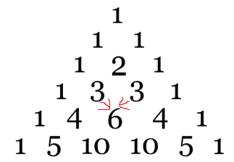
#16395 파스칼 삼각형
X번째 행의 y번째 열에 있는 숫자 : x개중 y개를 순서없이 고르는 경우의 수

Slide 3
#16395 파스칼 삼각형
n개중 m개 고르는 경우의 수
=(n-1)개중 m개 고르는 경우의 수
+ (n-1)개중 (m-1)개 고르는 경우의 수

Slide 4
#16395 파스칼 삼각형
void asd() {
long long int i, j;
for (i = 0; i <= 40; i++) {
for (j = 0; j <= i; j++) {
j == 0 || j == i ? map[i][j] = 1 : map[i][j] = map[i - 1][j - 1] + map[i - 1][j];
}
}
}

Slide 5
#1759 암호 만들기
재귀호출로 모든 경우의 수를 보면 된다
asd(i,a,b,c) : i개까지 만들고 a개의 모음을 쓰고 b개의 자음을 쓰고 알파벳을 c까지 썼다

Slide 6
#1759 암호 만들기
바텀업 코드
void asd(int i,int a,int bbb,int c) {
int j;
if (i >= n) {
if (a >= 1 && bbb >= 2) {
for (j = 0; j < n; j++) printf("%c", bb[j]);
printf("\n");
}
return;
}
for (j = c; j <= m; j++) {
bb[i] = b[j];
if (b[j] == 97 || b[j] == 101 || b[j] == 105 || b[j] == 111 || b[j] == 117) asd(i + 1, a + 1, bbb,j+1); else asd(i + 1, a, bbb + 1,j+1);
}
}

Slide 7
#1759 암호 만들기
if (i >= n) {
if (a >= 1 && bbb >= 2) {
for (j = 0; j < n; j++) printf("%c", bb[j]);
printf("\n");
}
return;
}
조건을 만족하였을 때 출력(i가 n을 넘으면 무조건 return)

Slide 8
#1759 암호 만들기
for (j = c; j <= m; j++) {
bb[i] = b[j];
if (b[j] == 97 || b[j] == 101 || b[j] == 105 || b[j] == 111 || b[j] == 117) asd(i + 1, a + 1, bbb,j+1); else asd(i + 1, a, bbb + 1,j+1);
}
조건을 만족하지 않았을 때 다음 상태로 이동

Slide 9
#17436소수의 배수
3,7,11중 하나로 나누어 떨어지는 수의 개수
=3으로 나누어 떨어지는 수의 개수
+7로 나누어 떨어지는 수의 개수
+11 나누어 떨어지는 수의 개수
-(3*7)로 나누어 떨어지는 수의 개수
-(3*11)로 나누어 떨어지는 수의 개수
-(7*11)로 나누어 떨어지는 수의 개수
+(3*7*11)로 나누어 떨어지는 수의 개수

Slide 10
#17436소수의 배수
재귀 호출로 모든 조합을 본다
for문으로 모든 조합을 본다

Slide 11
#17436소수의 배수
for (i = 1; i < (1 << n); i++) {
I를 2진수로 바꾸고 1이면 선택O, 0이면 선택X
}

Slide 12
#13912외계 생물
dp + 조합론
왼쪽 부트리와 오른쪽 부트리를 분리해서 생각한다.

Slide 13
#13912외계 생물
루트는 무조건 1
1

Slide 14
#13912외계 생물
왼쪽 부트리만 있다고 생각했을 때 해당 트리를 만드는 경우의 수 : x

Slide 15
#13912외계 생물
N = 15일때 왼쪽 부트리
1
2
4
3
5
6
7

Slide 16
#13912외계 생물
1을 제외한 15개의 숫자 중 7개를 선택한다
Ex) 2 3 5 6 9 10 11
1
2
4
3
5
6
7

Slide 17
#13912외계 생물
크기에 맞춰 왼쪽 부트리에 넣는다.
Ex) 2 3 5 6 9 10 11
2
3
6
5
9
10
11

Slide 18
#13912외계 생물
나머지 숫자를 크기에 맞춰 오른쪽 부트리에 넣는다.
N=10일 때 1022개의 숫자 중 511개를 선택
->이항 계수 3처럼 해결
트리에서는 왼쪽 부트리와 오른쪽 부트리를 독립적으로 계산하는 경우가 많다

Slide 19
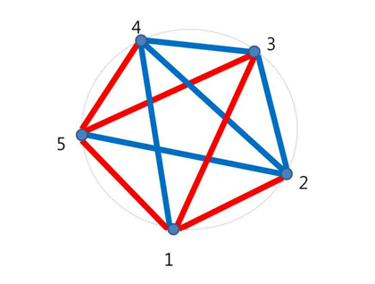
#8907네온 사인
같은 색으로 이루어진 삼각형 개수

Slide 20
#8907네온 사인
같은 색으로 이루어진 삼각형 개수
=전체 삼각형 개수 – 다른 색으로 이루어진 삼각형 개수
빨1파2 or 빨2파1

Slide 21
#8907네온 사인
같은 색으로 이루어진 삼각형 개수
=전체 삼각형 개수 – 다른 색으로 이루어진 삼각형 개수
빨1파2 or 빨2파1

Slide 22
#8907네온 사인
같은 색으로 이루어진 삼각형 개수
=전체 삼각형 개수 – 다른 색으로 이루어진 삼각형 개수
빨1파2 or 빨2파1

Slide 23
카탈란 넘버
올바른 괄호 쌍 찾기
산 만들기
대각선 피해가기
다각형을 삼각형으로 나누기

Slide 24



카탈란 넘버
카탈란 넘버 공식들

Slide 25
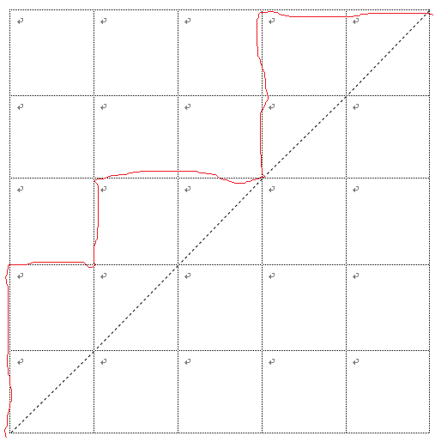
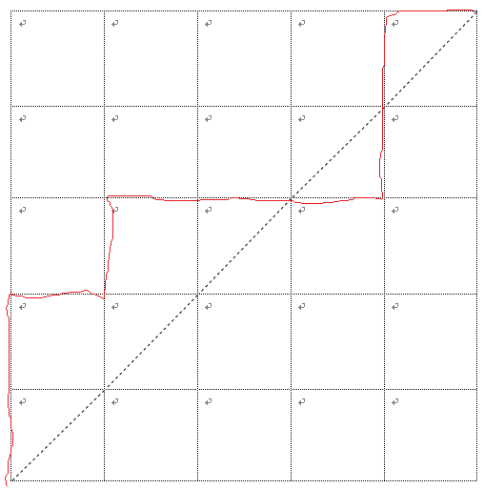
카탈란 넘버
O X

Slide 26
카탈란 넘버
대각선을 넘지 않는 경우의 수
= 전체 경우의 수
- 대각선을 넘는 경우의 수

Slide 27
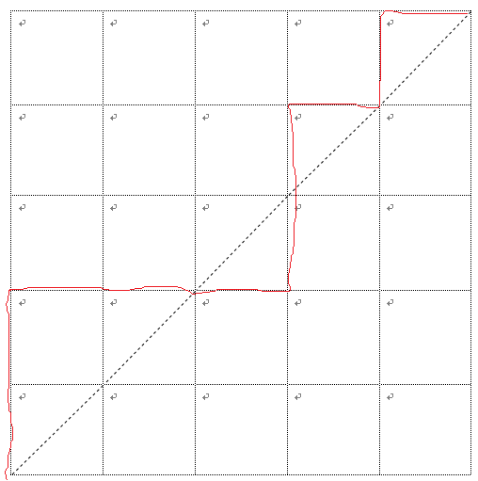
카탈란 넘버
대각선을 넘지 않는 경우의 수
= 전체 경우의 수
- 대각선을 넘는 경우의 수

Slide 28
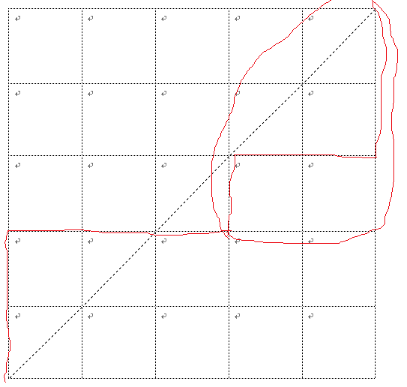
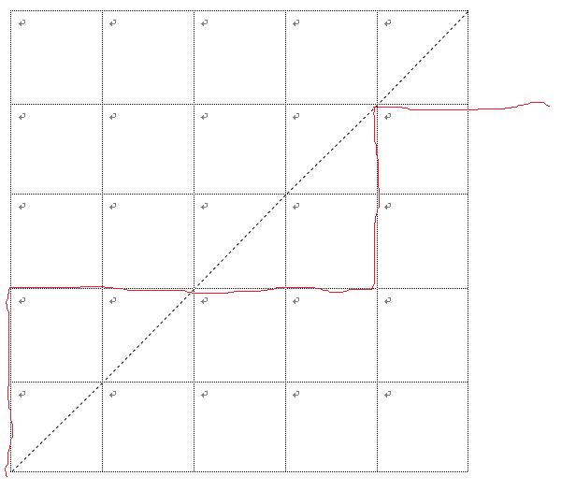
카탈란 넘버

Slide 29
카탈란 넘버
전체 경우의 수 – 대각선을 넘는 경우의 수

Slide 30
연습문제
16395 파스칼의 삼각형
1010 다리 놓기
1759 암호 만들기
16938 캠프 준비
1256 사전
13912 외계 생물
8907 네온 사인
8916 이진 검색 트리
17268 미팅의 저주
7737 삼각분할
17436 소수의 배수
15649 ~ 15666 n과 m(1) ~ (12)

